Slide 1
MICROSOFT EXCEL
Лекц №10
НҮДЭН ДЭХЬ ӨГӨГДӨЛТЭЙ АЖИЛЛАХ

Slide 2
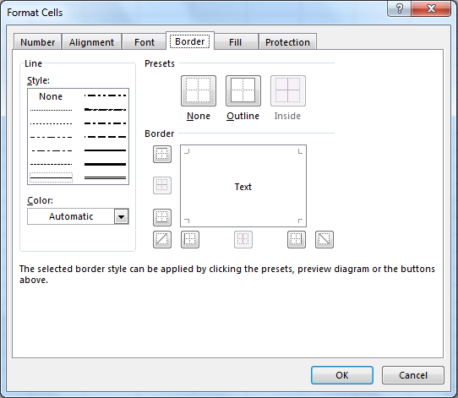
Хүснэгтийг хүрээлэх өөр нэг арга бол:
Хүрээлэх нүднүүдийг сонгон идэвхжүүлнэ.
Font хэрэгслийн мөрний группын задлах сумыг дарахад гарч ирэх Format Cells харилцах цонхны Border хавтасны Line бүлгээс шаардлагатай хүрээний төрлийг Border бүлгээс нүдний аль хэсгээр хүрээлэхийг сонгоод OK дарна. Мөн хүрээний өнгийг Color нүдэнд сонгож болно.

Slide 3

Home->Аlignment хэрэгслийн мөрний командууд
Нүдэн дэхь өгөгдлийн байрлалыг тодорхойлох
Нүдний өгөгдлийг нүдний дээд талруу шахаж байрлуулна.
Нүдний өгөгдлийг босоо тэнхлэгийн хувьд голд нь байрлуулна.
Нүдний өгөгдлийг нүдний доод талруу шахаж байрлуулна.
Нүдний өгөгдлийг нүдний зүүн талруу шахаж байрлуулна.
Нүдний өгөгдлийг хэвтээ тэнхлэгийн хувьд голд нь байрлуулна.
Нүдний өгөгдлийг нүдний баруун талруу шахаж байрлуулна.

Slide 4
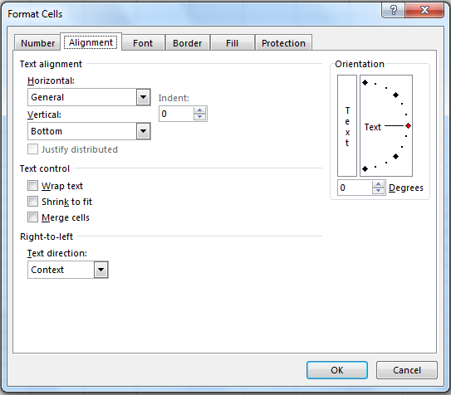
Нүдэн дэхь өгөгдлийн байрлалыг тодорхойлох
Aligmnent хэрэгслийн мөрний задлах сумыг дарахад гарч ирэх Format Cells харилцах цонхны Aligment хавтасны командуудаас үгийн сонголтоор гүйцэтгэх боломж мөн байдаг.

Slide 5
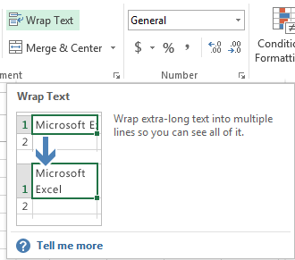
Нүдэнд өгөгдлийг олон эгнээгээр бичих
Өгөгдөл бүхий нүдийг сонгоно. Хэрэв өгөгдөл оруулж байх үед энэ үйлдлийг гүйцэтгэхийг хүсвэл заавал өгөгдөл оруулах үйлдлийг дуусгасан байх шаардлагатай.
Home->Alignment->Wrap text буюу текстийг хугалах командыг сонгоно. Энэ командаар нүдэнд багтахгүй байгаа өгөгдлийг хугалж нүдэнд багтаана.

Slide 6
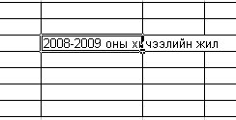
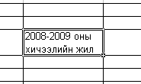
Нүдэнд өгөгдлийг олон эгнээгээр бичих

Slide 7
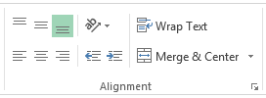
Нүднүүдийг нэгтгэх
Aligmnent хэрэгслийн мөрний задлах сумыг дараад гарч ирэх харилцах цонхноос Merge cells командаар үйлдлийг гүйцэтгэнэ.

Slide 8


Нүднүүдийг нэгтгэх

Slide 9
АЖЛЫН ХУУДСАН ДАХЬ НҮДНҮҮДИЙГ ӨГӨГДЛӨӨР ДҮҮРГЭХ
Өгөгдлөөр дүүргэх гэдэг нь ижил төрлийн өгөгдлийг хүснэгтийн нүднүүдэд байрлуулахыг хэлнэ.
Өөрөөр хэлбэл завсрын санах ой ашиглалгүйгээр өгөгдлийг шаардлагатай нүднүүдэд хувилах үйдлийг гүйцэтгэнэ гэсэн үг юм.

Slide 10
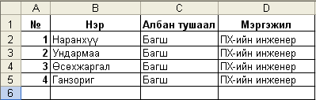

АЖЛЫН ХУУДСАН ДАХЬ НҮДНҮҮДИЙГ ӨГӨГДЛӨӨР ДҮҮРГЭХ

Slide 11
Нүдэнд өгөгдөл оруулна.
Өгөгдөл бүхий нүдийг сонгоно.
Ижил өгөгдөл оруулах нүднүүдийг сонгоно.
Home->Editing -> Fill ( ) командаар гарч ирэх цонхноос хэрэгтэй тохируулгыг хийнэ.

Slide 12
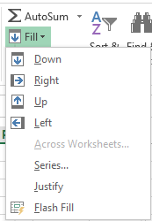
Home->Editing -> Fill ->
Down – доош нь дүүргэх(CTRL + D)
Right – баруун тийш нь дүүргэх(CTRL + R)
Left – зүүн тийш нь дүүргэх
Up – дээш нь дүүргэх

Slide 13


Жишээ
Home->Editing -> Fill -> Right
Ctrl + R

Slide 14
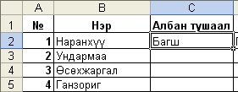

Энэ командыг гүйцэтгэх өөр нэг хялбар арга бол хулганы тусламжтайгаар Fill буюу дүүргэх командыг гүйцэтгэх арга юм. Идэвхтэй нүдний баруун доод өнцөгт байрлах квадрат хэлбэрийн дүрсийг Fill Handle гэж нэрлэдэг
Fill Handle

Slide 15
ХУЛГАНЫ ТУСЛАМЖТАЙГААР ДҮҮРГЭХ КОМАНДЫГ ГҮЙЦЭТГЭХ
Нүдэнд өгөгдөл оруулна. C2 багш
Өгөгдөл бүхий нүдийг сонгоно.
Бөглөх залуур дээр хулганы заагчийг аваачна.
Хулганы заагч нэмэх тэмдгийн дүрстэй цагаан байснаа жижиг хар нэмэх тэмдэг болж хувирна.
Өгөгдлөөр дүүргэх гэж буй чиглэлд хулганы товчлуурыг дарсаар чирнэ.

Slide 16
Нэмэлт мэдээлэл
Б. Мөнхчимэг, Л.Болор “КОМПЬЮТЕРИЙН МЭДЛЭГ” компьютерийн сурах бичиг номны 205-247 хуудаснаас дэлгэрүүлж уншина уу.

